Slide 1

AULA 02 – ESTRUTURA HOMOGÊNEA - MATRIZ

Slide 2

ROTEIRO
INTRODUÇÃO
MATRIZ
OPERAÇÕES
EXEMPLOS DE APLICAÇÃO

Slide 3
INTRODUÇÃO
Os algoritmos são elaborados para manipulação de dados. Quando estes dados estão organizados (dispostos) de forma coerente, caracterizam uma forma, uma estrutura de dados.
A organização dos dados é chamada de estrutura composta de dados que se divide em duas formas fundamentais: homogêneas (vetores e matrizes) e heterogêneas (registros).

Slide 4
INTRODUÇÃO
As estruturas de dados homogêneas possibilitam o armazenamento de grupos de valores em uma única variável que será armazenada na memória do computador.
Essas estruturas são ditas homogêneas porque os valores que serão armazenados são de um mesmo tipo de dado e podem ser divididas em unidimensionais (vetores) e multidimensionais (matrizes).

Slide 5
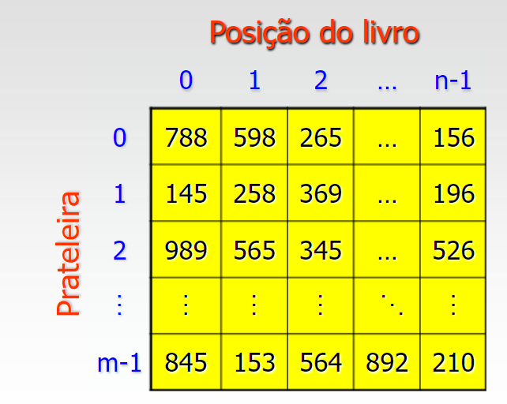
INTRODUÇÃO
Exemplo 01: Localizar um livro dentro da biblioteca

Slide 6
INTRODUÇÃO
As matrizes e suas propriedades, podem ser utilizadas em diversas aplicações no cotidiano, sendo uma poderosa e eficaz ferramenta de trabalho para muitas áreas da Ciência, Tecnologia entre outros setores.
Como exemplos de aplicação da estrutura de dados matriz, nós podemos citar: Teoria dos Grafos, Computação Gráfica, Tomografia Computadorizada e Criptografia.

Slide 7
MATRIZ
A matriz é comumente utilizada para a organização de dados tabulares a fim de facilitar a resolução de problemas. As informações das matrizes, sejam estas numéricas ou não, são dispostas organizadamente em linhas e colunas.
Uma matriz é uma coleção de variáveis de mesmo tipo, acessíveis com um único nome e armazenados contiguamente na memória. A individualização de cada variável de uma matriz é feita através do uso de índices.

Slide 8
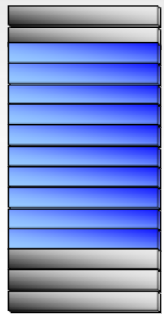
MATRIZ
Forma de armazenamento das matrizes na memória:
int matriz[2][5];

Slide 9
MATRIZ
O tamanho de uma matriz é pré-definido, ou seja, após a compilação, não pode ser mudado.
Portanto, matrizes são chamadas de estruturas de dados estáticas, pois mantém o mesmo tamanho ao longo de toda a execução do programa.

Slide 10
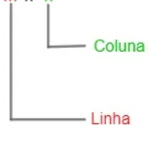
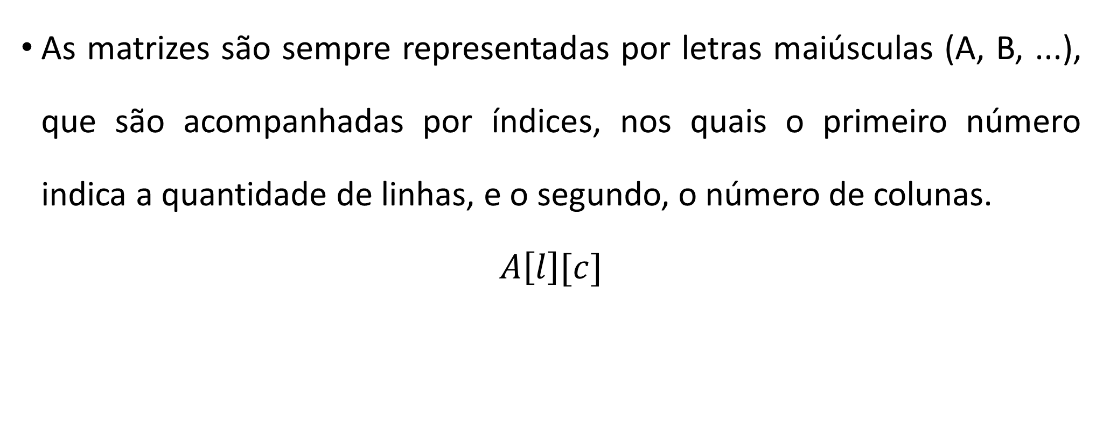
MATRIZ
As matrizes são sempre representadas por letras maiúsculas (A, B, ...), que são acompanhadas por índices, nos quais o primeiro número indica a quantidade de linhas, e o segundo, o número de colunas.
$$A\left[l\right][c]$$

Slide 11

MATRIZ
As informações contidas em uma matriz são chamadas de elementos e ficam organizadas entre colchetes, como por exemplo:
A matriz B possui uma linha e quatro colunas. Para saber a quantidade de elementos total da matriz basta multiplicar a quantidade de linhas por colunas, então a matriz B tem 4 elementos.

Slide 12
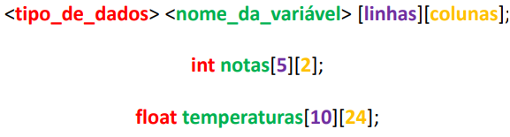
MATRIZ EM C
Para declarar uma matriz em linguagem C, primeiramente você deve informar o tipo dos dados a serem armazenados, o nome da variável e posteriormente com colchetes a quantidade de linhas e colunas.

Slide 13
MATRIZ EM C
Para acessar os elementos de uma matriz usam-se índices. Os índices definem a posição do elemento dentro da matriz.
Toda matriz, na linguagem C, tem o primeiro elemento localizado na posição linha = 0 e coluna = 0. Assim, se tornamos L e C como sendo o tamanho da matriz, a última posição é a de índices L-1 e C-1.

Slide 14
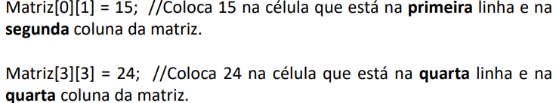
MATRIZ EM C

Slide 15
MATRIZ EM C
Para inserir um valor numa determinada posição da matriz, nós podemos realizar isso de 3 formas diferentes:
1ª forma: inserir os elementos durante a declaração da matriz.
2ª forma: inserir os elementos de forma manual em cada posição da matriz.
3ª forma: utilizar dois laços de repetição para percorrer cada uma das posições da estrutura.

Slide 16
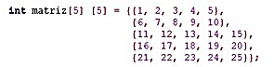
MATRIZ EM C
1ª forma: inserir os elementos durante a declaração da matriz.

Slide 17
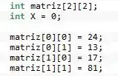
MATRIZ EM C
2ª forma: inserir os elementos de forma manual em cada posição da matriz.

Slide 18
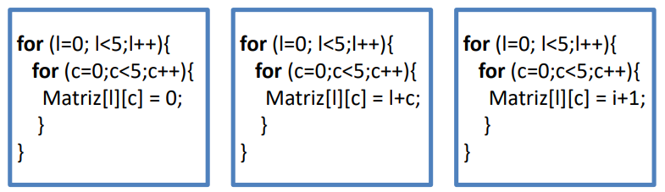
MATRIZ EM C
3ª forma: utilizar dois laços de repetição para percorrer cada uma das posições da estrutura.

Slide 19
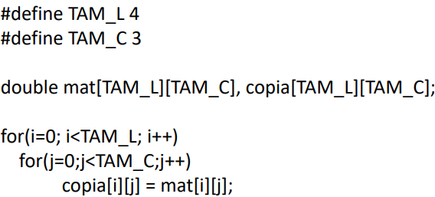
MATRIZ EM C
Nem sempre sabe-se quantos elementos serão armazenados dentro de uma matriz. Para isso, pode-se utilizar a definição de uma constante como o tamanho da estrutura.

Slide 20
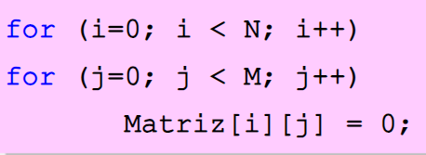
EXEMPLOS COM MATRIZES EM C
Exemplo 1: Preencher uma matriz n x m com zeros.

Slide 21
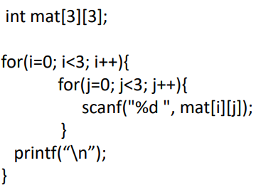
EXEMPLOS COM MATRIZES EM C
Exemplo 2: Ler e armazenar todos os elementos de uma matriz.

Slide 22
PRATIQUE 01
Faça um algoritmo que crie uma matriz identidade onde o usuário deve informar a ordem da matriz.
Em matemática, matriz identidade é uma matriz quadrada (número de linhas = número de colunas) em que os elementos da diagonal principal são iguais a 1 e os demais elementos são iguais a 0.

Slide 23
PRATIQUE 02
Dada uma matriz quadrada de ordem 5, separar os elementos da diagonal principal em um vetor.
Em matemática, uma matriz quadrada é aquela que possui a mesma quantidade de linhas e colunas. Portanto, uma matriz quadrada de ordem 5, irá possuir 5 linhas e 5 colunas.

Slide 24
PRATIQUE 03
Faça um programa que encontre o maior elemento e a sua respectiva posição em uma matriz B de dimensão 7x5. Os valores armazenados nessa estrutura de dados devem ser informados pelo usuário por meio de um comando de entrada tal como o scanf.

Slide 25

DÚVIDAS?
DÚVIDAS?

